Slide 1
表单数据验证

Slide 2

学习目标
掌握表单的数据获取、验证、结果显示以及提交表单的方法。

Slide 3
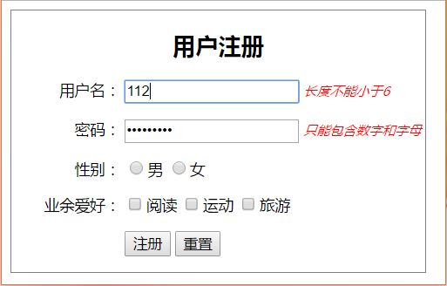
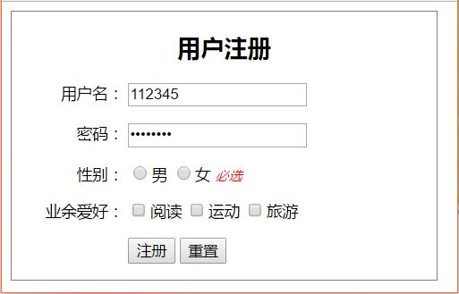
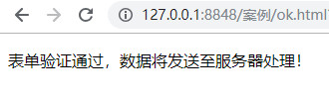
任务目标
正确获取表单元素的数据
使用正则表达式验证文本框
提交表单

Slide 4
相关知识
正则表达式
  正则表达式描述了一种字符串匹配的模式，就是用事先定义好的一些特定字符、及这些特定字符的组合，组成一个“规则字符串”，以此匹配符合规则的字符。很多程序语言都支持正则表达式，JavaScript也不例外。
  正则表达式由一些普通字符和一些元字符组成。普通字符包括大小写的字母和数字，而元字符则具有特殊的含义，要想真正用好正则表达式，正确理解元字符是最重要的。

Slide 5
相关知识
正则表达式
表1 部分元字符
元字符 | 描述
\ | 将下一个字符标记为一个特殊字符、或一个原义字符、或一个向后引用、或一个八进制转义符。例如，'n' 匹配字符 "n"，'\n' 匹配一个换行符。
^ | 匹配输入字符串的开始位置。如果设置了正则表达式对象的Multiline属性，^ 也匹配 '\n' 或 '\r' 之后的位置。
$ | 匹配输入字符串的结束位置。如果设置了正则表达式对象的Multiline 属性，$也匹配 '\n' 或 '\r' 之前的位置。
* | 匹配前面的子表达式零次或多次。例如，pq* 能匹配 "p" 以及 "pqq"。
+ | 匹配前面的子表达式一次或多次。例如，'pq+' 能匹配 "pq" 以及 "pqq"，但不能匹配 "p"。
? | 匹配前面的子表达式零次或一次。例如，"ye(ar)?" 可以匹配 "ye" 或 "year" 。

Slide 6
相关知识
正则表达式
表2 部分元字符
元字符 | 描述
{n} | n 是一个非负整数。匹配确定的 n 次。例如，'t{2}' 不能匹配 "best" 中的 't'，但是能匹配 "battle" 中的两个 t。
{n,m} | m和n均为非负整数，其中n<=m。最少匹配n次且最多匹配m次。例如，'ye{1,3}'可以匹配'ye'、'yee'、'yeee'。
[xyz] | 字符集合。匹配所包含的任意一个字符。例如，'[abc]' 可以匹配 "best" 中的 'b'。
[^xyz] | 负值字符集合。匹配未包含的任意字符。例如，'[^abc]' 可以匹配 "best" 中的'e'、's'、't'。
[a-z] | 字符范围。匹配指定范围内的任意字符。例如，'[a-z]' 可以匹配 'a' 到 'z' 范围内的任意小写字母字符。
[^a-z] | 负值字符范围。匹配任何不在指定范围内的任意字符。例如，'[^a-z]' 可以匹配任何不在 'a' 到 'z' 范围内的任意字符。

Slide 7
相关知识
正则表达式
  1）只能输入数字：^[0-9]*$
  2）只能输入n位的数字：^[0-9]{n}$
  3）验证电话号码：^([0-9]{3,4}-)[0-9]{7,8}$

Slide 8
相关知识
表单验证
  表单的验证是在提交表单之前完成的，只有验证通过了，表单数据才能提交，否则无法提交。这个功能是通过onsubmit属性来完成的。
<form action="ok.html" method="post" onsubmit="return checkForm();">
查询的内容<input type="text" name="keyword" id="keyword" value="" />
<input type="submit" value="提交"/>
</form>

Slide 9
相关知识
表单验证
  checkForm()根据文本框的验证结果给出返回值（true或false）；表单会对onsubmit的值进行判断，如果为false，表示验证失败，表单不能提交，如果为true，表示验证通过，提交表单并跳转到ok.html。
function checkForm(){
var s=document.getElementById("keyword").value;
if (s=="") {
alert("查询内容是空的！");
return false;
} else{
return true;
}
}

Slide 10
任务实施
设计表单的HTML结构
<div id="register">
<h2>用户注册</h2>
<form action="ok.html" method="get" onsubmit="return checkAll();">
<p>
<span>用户名：</span>
<input type="text" name="user" id="user" value="" />
<em></em>
</p>
<p>
<span>密码：</span>
<input type="password" name="pwd" id="pwd" value="" />
<em></em>
</p>

Slide 11
任务实施
设计表单的HTML结构
<p>
<span>性别：</span>
<input type="radio" name="sex" value="男" />男
<input type="radio" name="sex" value="女" />女
<em></em>
</p>
<p>
<span>业余爱好：</span>
<input type="checkbox" name="interest" value="阅读" />阅读
<input type="checkbox" name="interest" value="运动" />运动
<input type="checkbox" name="interest" value="旅游" />旅游
<em></em>
</p>

Slide 12
任务实施
设计表单的HTML结构
<p>
<span></span>
<input type="submit" value="注册"/>
<input type="reset" value="重置" />
</p>
</form>
</div>

Slide 13
任务实施
设计表单的样式
<style type="text/css">
#register{
width: 380px; border: 1px solid gray; font-size: 14px;
}
#register h2{
text-align: center;
}
#register span{
display: inline-block; width: 100px; text-align: right;
}
#register em{
font-size: 12px; color: red;
}
</style>

Slide 14
任务实施
实现表单验证
  1）初始化工作
    程序的开始首先为每一个表单元素都定义了全局变量，并在onload事件中分别获取对应的表单元素，完成全局变量的赋值。
<script type="text/javascript">
var emNodes,userNode,pwdNode,sexNodes,interestNodes;
window.onload=function(){
emNodes=document.getElementsByTagName("em");
userNode=document.getElementById("user");
pwdNode=document.getElementById("pwd");
sexNodes=document.getElementsByName("sex");
interestNodes=document.getElementsByName("interest");
}
</script>

Slide 15
任务实施
实现表单验证
  2）验证用户名
    当用户名长度小于6时，给出错误提示；当长度大于6时，不显示任何提示。
<script type="text/javascript">
……
function checkUser(){
if(userNode.value.length<6){
emNodes[0].innerHTML="长度不能小于6";
return false;
}else{
emNodes[0].innerHTML="";
return true;
}
}
</script>

Slide 16
任务实施
实现表单验证
  3）验证密码
    当密码长度小于8时，给出错误提示；当密码包含数字、大小写字母以外的其他字符时，给出错误提示；当前面两条都满足时，不显示任何提示。
<script type="text/javascript">
……
function checkPwd(){
var reg= /^[0-9A-Za-z]+$/;
var s=pwdNode.value;
if(s.length<8){
emNodes[1].innerHTML="长度不能小于8";
return false;
}else if(!reg.test(s)){
emNodes[1].innerHTML="只能包含数字和字母";
return false;
}else{
emNodes[1].innerHTML="";
return true;
}
}
</script>

Slide 17
任务实施
实现表单验证
  4）验证性别
    性别要求必选，可通过判断单选按钮元素的checked属性来完成的。
<script type="text/javascript">
……
function checkSex(){
var mark=false;
for(var i=0;i<sexNodes.length;i++){
if(sexNodes[i].checked){
mark=true;
}
}
if(mark==false){
emNodes[2].innerHTML="必选";
return false;
}else{
emNodes[2].innerHTML="";
return true;
}
}
</script>

Slide 18
任务实施
实现表单验证
  5）验证业余爱好
    业余爱好要求必选，可通过判断复选框元素的checked属性来完成的。
<script type="text/javascript">
……
function checkInterest(){
var mark=false;
for(var i=0;i<interestNodes.length;i++){
if(interestNodes[i].checked){
mark=true;
}
}
if(mark==false){
emNodes[3].innerHTML="必选";
return false;
}else{
emNodes[3].innerHTML="";
return true;
}
}
</script>

Slide 19
任务实施
实现表单验证
  6）表单提交前的验证
    添加一个函数checkAll()用于统一执行所有验证表单元素的函数。
<script type="text/javascript">
……
function checkAll(){
if (checkUser()&&checkPwd()&&checkSex()&&checkInterest()) {
return true;
} else{
return false;
}
}
</script>

Slide 20
任务实施
实现表单验证
  6）表单提交前的验证
    在表单上添加onsubmit属性，提交表单前调用checkAll()函数。
<div id="register">
<h2>用户注册</h2>
<form action="ok.html" method="get" onsubmit="return checkAll();">
……
</form>
</div>

Slide 21
小 结
每个表单元素的验证使用独立函数
通过事件调用函数
正则表达式用于描述字符串的匹配模式
onsubmit事件用于提交表单前对表单元素进行统一验证

Slide 22

课后作业
本案例中，对密码框的验证分两步进行：先验证长度是否小于8；再使用正则表达式验证字符串模式。请问，如果只使用正则表达式一次完成长度和模式的验证，应该如何修改代码？

